Slide 1
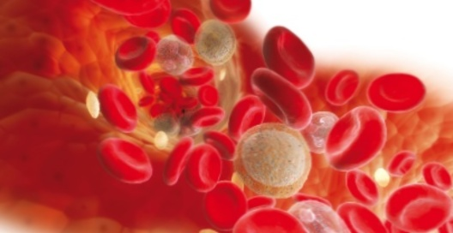
СОСТАВ КРОВИ

Slide 2
Вопросы к уроку:
Из чего состоит кровь
Какие особенности имеет и какую функцию выполняет каждый из элементов крови

Slide 3
Состав крови
КРОВЬ
1 клетки 2
3 4 5 6 7 8

Slide 4
Состав крови
Плазма
Кровяные пластинки
Вода
Минеральные вещества
Органические вещества
Эритроциты
Лейкоциты
Тромбоциты

Slide 5
Состав крови
Плазма
Эритроциты
Лейкоциты
Тромбоциты

Slide 6
Лабораторная работа Изучение эритроцитов человека
Цель:
рассмотреть эритроциты человека и
лягушки в световой микроскоп, выявить
черты сходства и отличия

Slide 7
Лабораторная работа Изучение эритроцитов человека
Черты сходства:
Черты отличия:

Slide 8
Посмотри, подумай, обсуди

Slide 9
Нарисуй комикс
Изобразите в виде последовательности картинок процесс фагоцитоза. Подготовьте рассказ об этом процессе.

Slide 10
Итог
Был ли сегодняшний урок для вас полезен?
Почему?

Slide 11
Домашнее задание
Сообщение:
История вакцинирования и прививания
История открытия групп крови

